Slide 1
TRƯỜNG ĐẠI HỌC KHOA HỌC TỰ NHIÊN – ĐẠI HỌC QUỐC GIA THÀNH PHỐ HỒ CHÍ MINH
KHOA CÔNG NGHỆ THÔNG THIN
PHƯƠNG PHÁP NGHIÊN CỨU KHOA HỌC
NHẬN DẠNG CHỮ SỐ VIẾT TAY SỬ DỤNG MẠNG NƠ RON
HANDWRITTEN DIGIT RECONIGTION USING CONVOLUTIONAL NEURAL NETWORK
1512641 – Võ Anh Tuấn
1512639 – Phạm Anh Tuấn
1512030 – Trần Quốc Bảo

Slide 2


DIGIT RECORNIGTION
INTRODUCTION
-
Notes:
Trong những năm gần đây, cùng với cuộc cách mạng công nghệ 4.0, dữ liệu ảo đang có sự phát triển mạnh. Tuy nhiên, phần lớn dữ liệu vẫn còn được lưu trữ dưới dạng ảnh. Trong phạm vi bài viết, chúng tôi giới hạn các dữ liệu dạng ảnh là các bức ảnh chứa chữ số viết tay. Nhiệm vụ của chúng ta là số hóa các bức ảnh. Số hóa ở đây không phải chuyển các bức ảnh chụp thành các tập các pixels để lưu vào máy tính, mà là xác định tổng thể ảnh chứa số viết tay nào và phân loại chúng.

Slide 3
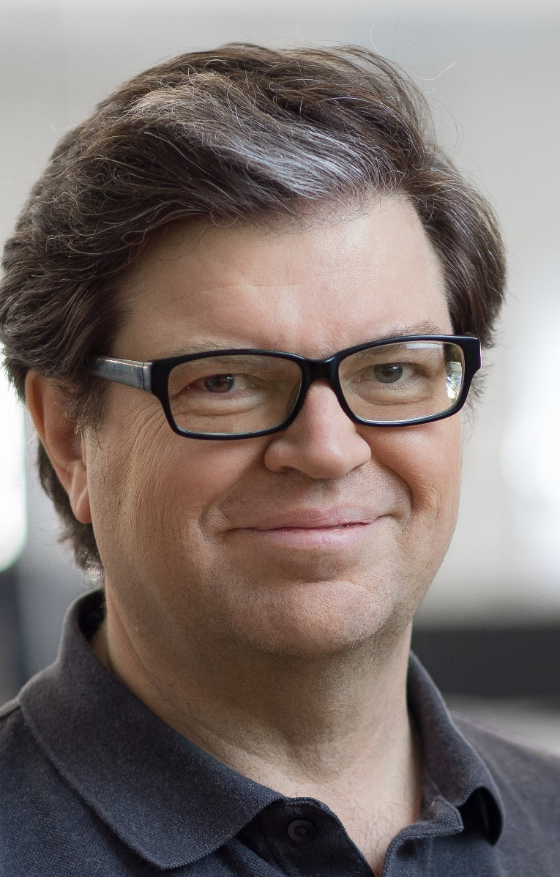
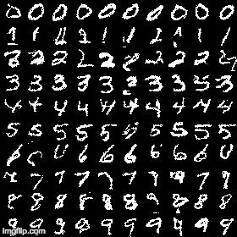
Digit reconigtion
THE MNIST DATASET
Được phát triển bởi Yan LeCun.
Là tập dữ liệu gồm 70000 bức ảnh đã được dán nhãn
Mỗi bức ảnh có kích thước 28 x 28 pixels
Training Set : 60000
Testing Set : 10000
Notes:
Được phái triển bởi Nhà khoa học máy tính Yan Lecun và các cộng sự của ông ta, LeCun hiện đang là giám đốc của FAIR, cơ quan nghiên cứu AI của Facebook.

Slide 4
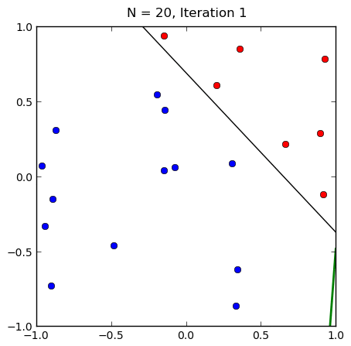
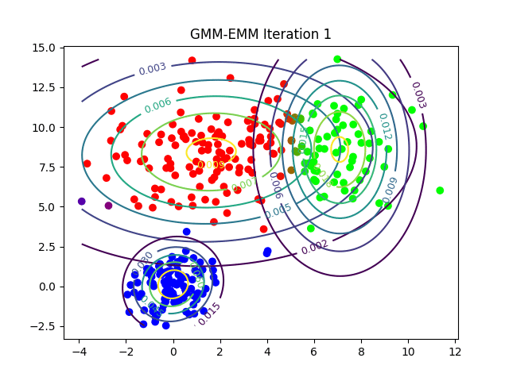
Digit reconigtion
Related Works
SUPERVISED LEARNING
Linear Classifiers
K-Nearest Neighbor
88.03% on training set and 88.69% on testing set
93,73% on training set and 93,28% on testing set
Notes:
Theo khảo sát training với tập dữ liệu 30000 bức ảnh số trong tập MNIST đã được gán nhãn. Testing với tập 5000 bức ảnh. Kết quả cho thấy tỉ lệ chính xác trên tập train là 88.03% và tỉ lệ chính xác trên tập testing là 88.69%. Nhưng trong tập dữ liệu Chars74K, với tập training gồm 6400 ảnh và tập testing gồm 1600 ảnh. Kết quả chỉ đạt 30.15%, thấp hơn nhiều so với tập MNIST.
Tiếp theo là thuật toán KNN (K-Nearest Neighbor). Qua khảo sát với việc tìm 100 neighbors của mỗi bức ảnh. Tập training gôm 30000 bức ảnh lấy từ tập MNIST, tập testing gồm 5000 ảnh. Kết quả đạt được là 93,73% với tập training và 93.28% trên tập testing.

Slide 5
Digit reconigtion
METHOD
NEURAL NETWORK
1 - LAYER NEURAL NETWORK
CONVOLUTIONAL
NEURAL NETWORK

Slide 6
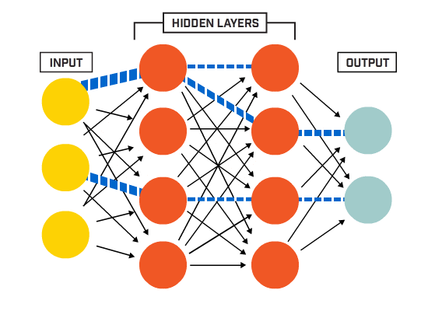
6
DIGIT RECORNIGTION
NEURAL NETWORK
Được xây dựng trên cơ sở 1 mạng lưới các Neural nhân tạo, tổ chức thành từng lớp (Layer). Kết quả của mỗi lớp lại biểu diễn các thuộc tính (features) của lớp cao hơn (lớp phía sau).

Slide 7

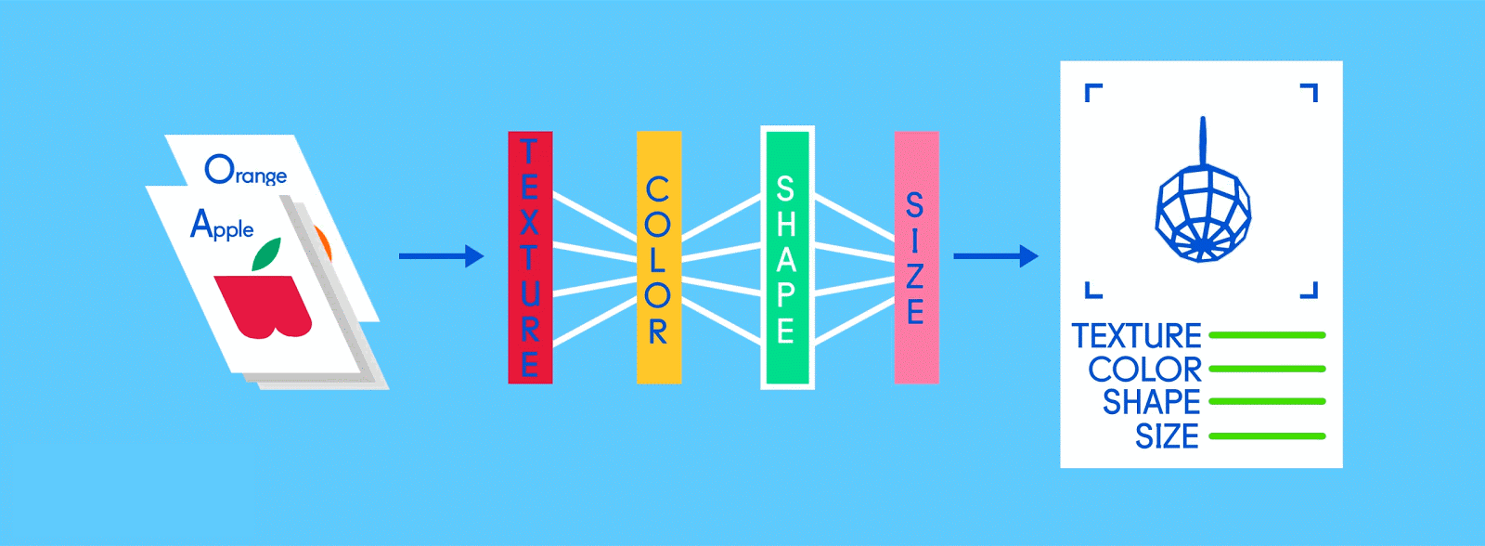
DIGIT RECORNIGTION
7
NEURAL NETWORK

Slide 8
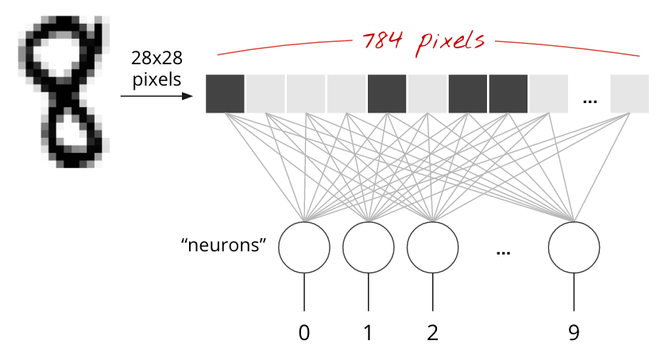
9
DIGIT RECORNIGTION
1-LAYER NEURAL
NETWORK
Tập chữ số viết tay MNIST là một tập dữ liệu có những bức ảnh trắng đen có kích cỡ 28x28 pixels. Giải pháp đơn giản nhất để phân loại chúng là dùng tất cả 28x28 = 784 pixels làm tập input cho mô hình 1-Layer neural network.

Slide 9
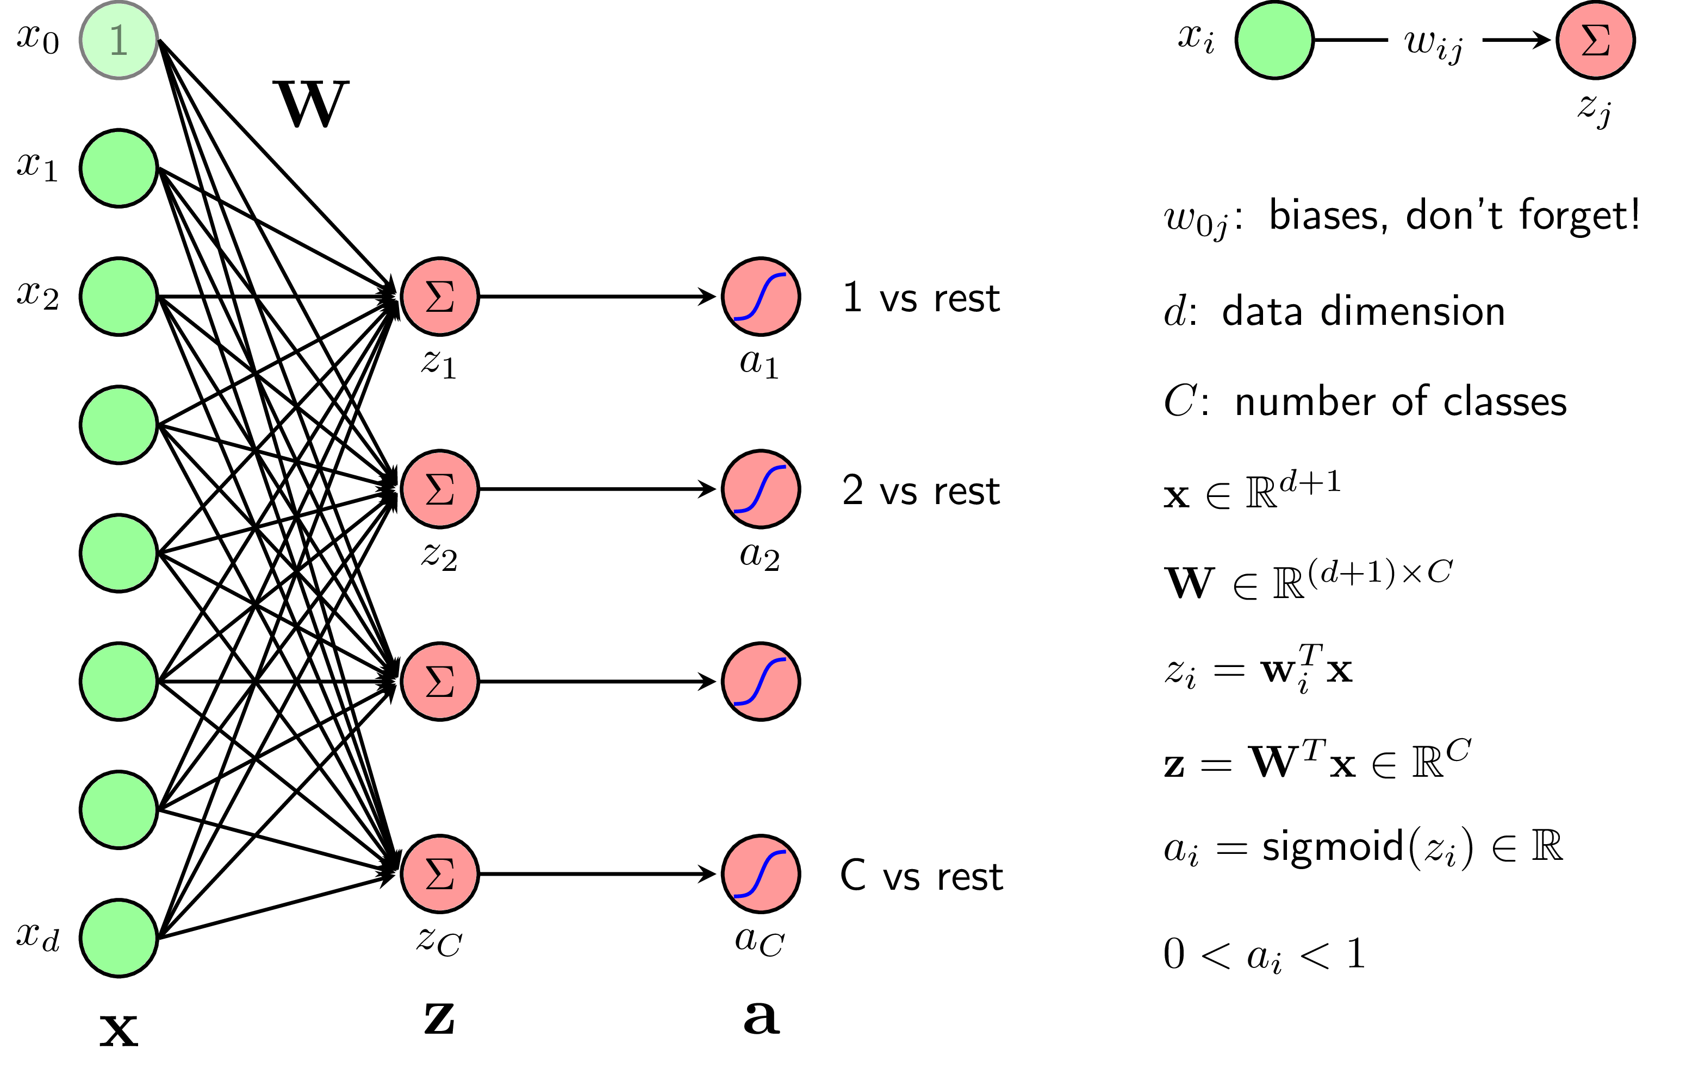
DIGIT RECORNIGTION
10
1-LAYER NEURAL NETWORK
Notes:
Chúng ta cần một mô hình xác suất sao cho với mỗi input $X$ (trong trường hợp này, số lượng của x là 28x28 + 1 = 785 do có thêm một hệ số bias) , $a_{i}$ thể hiện xác suất để input đó rơi vào class $i$. Vậy điều kiện cần là các $a_{i}$ phải dương và tổng của chúng bằng 1. Để có thể thỏa mãn điều kiện này, chúng ta cần nhìn vào mọi giá trị $Z_{i}$ và dựa trên quan hệ giữa các$Z_{i}$ này để tính toán giá trị của $a_{i}$. Ngoài các điều kiện $a_{i}$ lớn hơn 0 và có tổng bằng 1, chúng ta sẽ thêm một điều kiện cũng rất tự nhiên nữa, đó là: giá trị $Z_{i}=W_{i}^{T}X$ càng lớn thì xác suất dữ liệu rơi vào class $i$ càng cao. Điều kiện cuối này chỉ ra rằng chúng ta cần một hàm đồng biến ở đây. Nhận thấy rằng $Z_{i}$ có thể nhận các giá trị cả âm và dương. Một hàm số mượt đơn giản có thể chắc chắn rằng $Z_{i}$ sẽ trở thành một giá trị dương, và đồng biến là hàm $\exp\left(z_{i}\right)= e^{z_{i}}$.
a bias value allows you to shift the activation function to the left or right

Slide 10
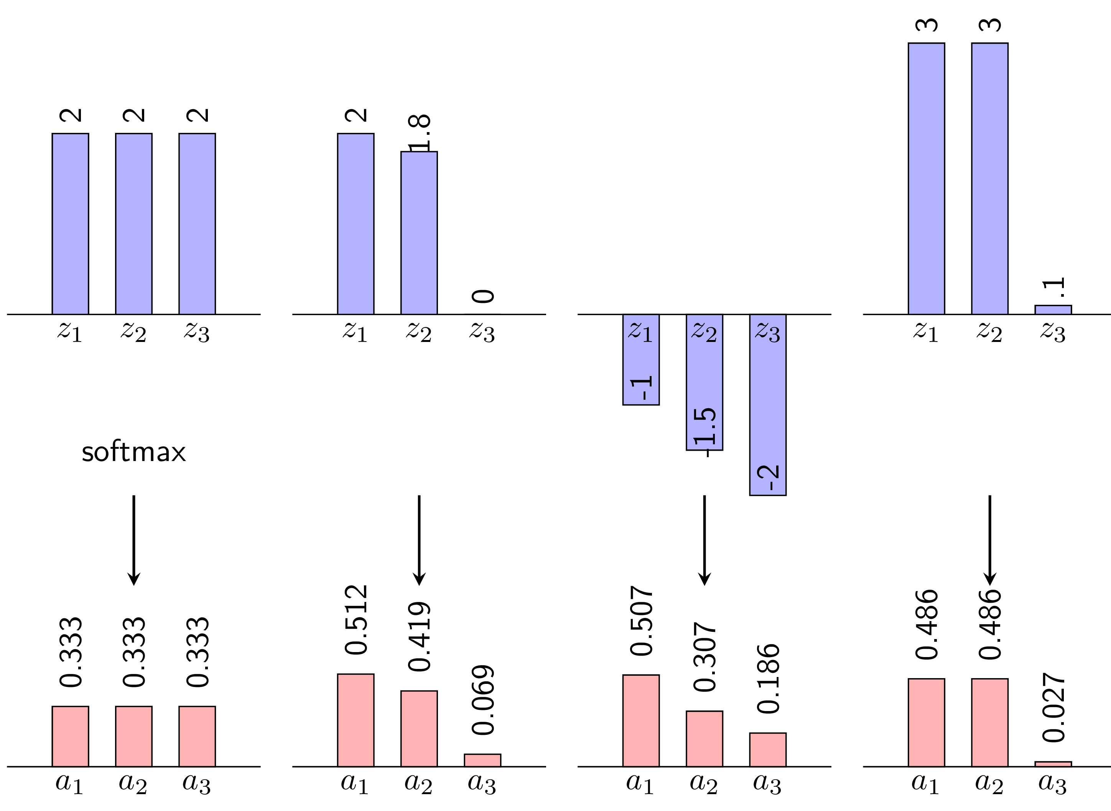
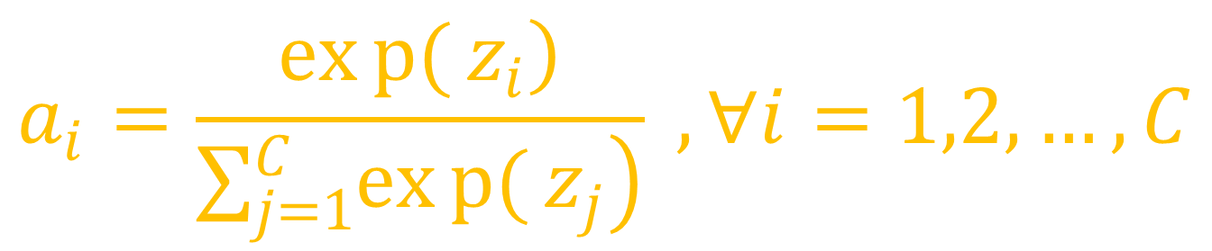
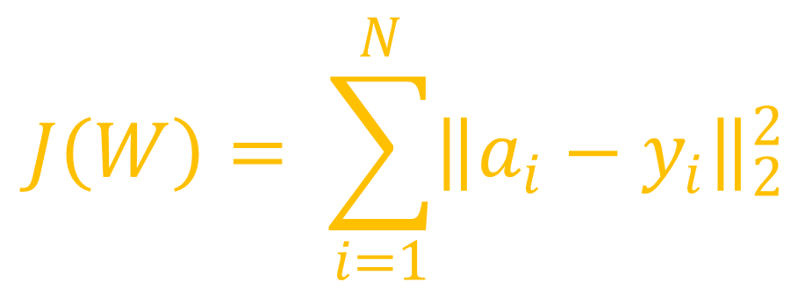
5
DIGIT RECORNIGTION
LAYER NEURAL
NETWORK
HÀM SOFTMAX
$$a_{i}=\frac{\left.exp{(}z_{i}\right)}{\sum_{j=1}^{C}{\left.exp{(}z_{j}\right)}} , ∀i=1,2,…,C$$
$$J\left(W\right)= \sum_{i=1}^{N}{{\left\|a_{i}−y_{i}\right\|}_{2}^{2}}$$

Slide 11
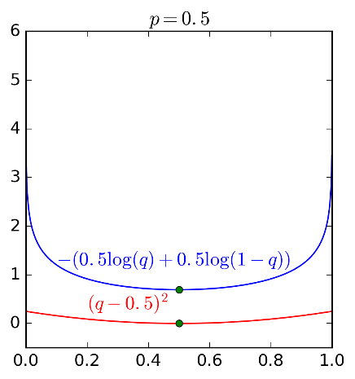
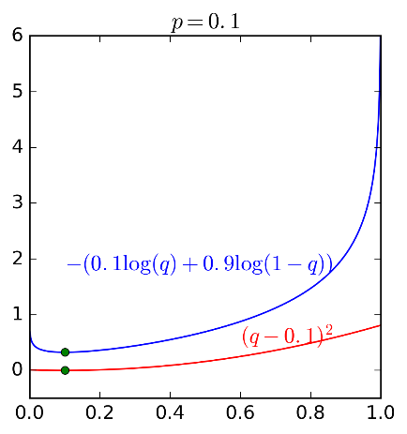
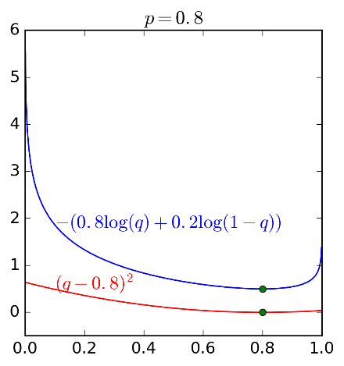
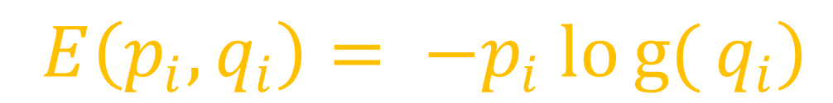
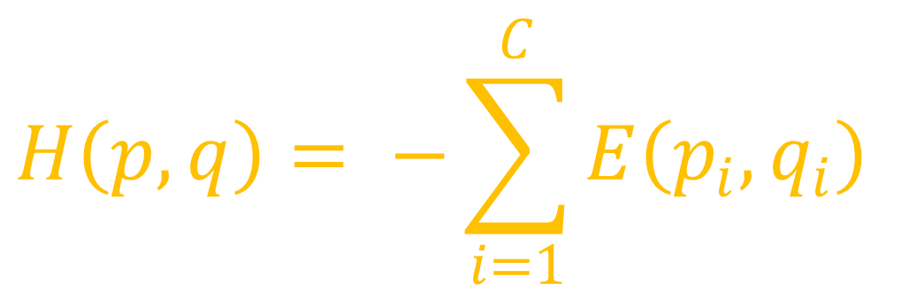
DIGIT RECORNIGTION
LAYER NEURAL NETWORK
CROSS ENTROPY
$$H\left(p,q\right)= −\sum_{i=1}^{C}{E\left(p_{i},q_{i}\right)}$$
$$\left. E\left(p_{i},q_{i}\right)= −p_{i} log{(}q_{i}\right)$$

Slide 12
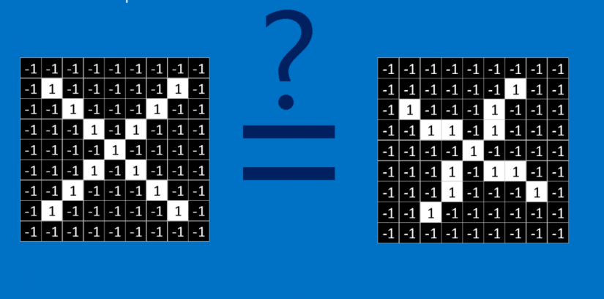
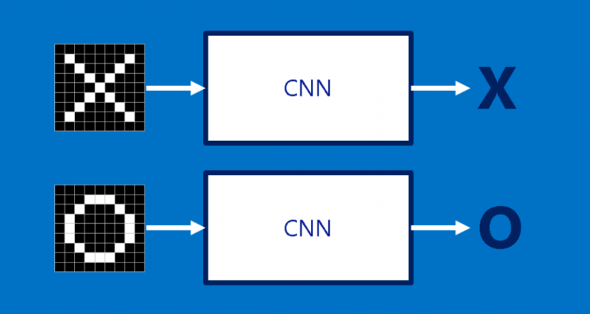
Digit reconigtion
CONVOLUTIONAL NEURAL NETWORK
Notes:
Convolutional Neural Networks (còn được gọi là ConvNets hay CNNs) là một dạng Neural Networks tỏ ra rất hiệu quả trong các lĩnh vực nhận diện đối tượng và phân loại. Một trong những mạng ConvNets đầu tiên ra đời là mạng LeNet, giúp đẩy mạnh về lĩnh vực DeepLearning. Là một sự phát minh của nhà khoa học máy tính Yann LeCun(1960) được sử dụng chu yếu trong các nhiêm vụ nhận diện ký tự như đọc mã Zip, chữ số, v.v.. Chúng có thể học được cách phân loại các hình ảnh thậm chí còn tốt hơn con người trong một số trường hợp. Nếu có một phương pháp mà không nói quá lên tí nào, thì đó chính là CNNs.
Chúng ta sẽ dùng một ví dụ rất đơn giản: xác định xem hình ảnh là một X hay một O. Ví dụ này là đủ để minh họa các nguyên lý đằng sau CNNs, nhưng vẫn đủ đơn giản để tránh bị sa lầy vào các chi tiết không cần thiết. CNN của chúng ta có một công việc. Mỗi lần chúng ta đưa nó một bức hình, nó phải quyết định xem nó có một X hay một O. Giả sử rằng luôn có một hoặc là cái này hoặc là cái kia.
Một cách tiếp cận ngây thơ để giải quyết vấn đề này là lưu một hình ảnh của một X và của một O, và so sánh mỗi hình ảnh mới với hai hình mẫu đó để xem nó khớp với bên nào hơn. Điều khiến cho công việc này khó khăn là do máy tính chỉ hiểu các con số. Với máy tính, một hình ảnh trông giống như một mảng hai chiều các điểm ảnh (tưởng tượng nó như một bàn cờ khổng lồ) với một số trong mỗi ô. Trong ví dụ của chúng ta một điểm ảnh có giá trị 1 là trắng, và -1 là đen. Khi so sánh hai hình ảnh, nếu có giá trị điểm ảnh không trùng, thì những ảnh đó đối với máy tính là không khớp. Lý tưởng nhất là chúng ta muốn xem liệu chúng thuộc X hay O ngay cả khi chúng bị tịnh tiến, bị co, xoay hoặc biến dạng. Đây là khi ta cần CNNs.

Slide 13
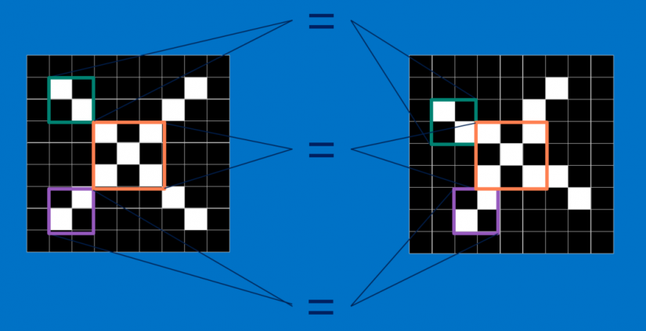
Digit reconigtion
CONVOLUTIONAL NEURAL NETWORK
FEATURE
Notes:
Mỗi feature giống như một hình ảnh mini - một mảng hai chiều nhỏ. Các feature khớp với các khía cạnh chung của các bức ảnh. Trong trường hợp các hình ảnh X, các feature bao gồm các đường chéo và hình chữ thập, sẽ nắm bắt tất cả những đặc điểm quan trọng của hầu hết các hình ảnh X. Những feature này có lẽ sẽ khớp với phần cánh và phần trung tâm của bất kỳ hình ảnh một X nào.

Slide 14
Digit reconigtion
CONVOLUTIONAL NEURAL NETWORK
1
Convolution
2
Pooling or Sub Sampling.
3
Non Linearity (ReLu).
4
Classification ( Fully Connected Layer).

Slide 15
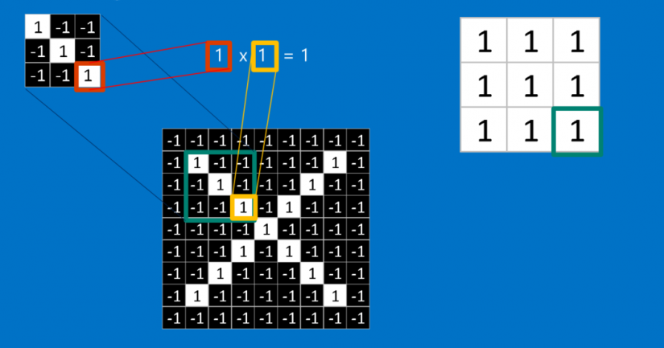

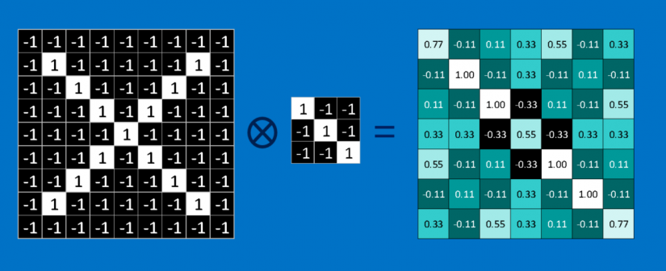
DIGIT RECORNIGTION
Convolution - tích chập
Notes:
Để tính toán sự khớp của một feature đối với một mảnh của hình ảnh, ta chỉ cần nhân mỗi điểm ảnh trong feature với giá trị của điểm ảnh tương ứng trong mảnh hình ảnh. Sau đó cộng tổng lại và chia cho số lượng điểm ảnh trong feature. Nếu cả hai điểm ảnh màu trắng (giá trị 1) thì 1 x 1 = 1. Nếu cả hai đều là màu đen, thì ( -1 ) x ( -1 ) = 1. Dù bằng cách nào, mỗi điểm ảnh mà khớp thì đều cho ra kết quả 1. Tương tự như vậy, bất kỳ cái nào không khớp đều ra -1. Nếu tất cả các điểm ảnh trong feature đều khớp, thì cộng tổng lại rồi chia cho số điểm ảnh thì sẽ ra là 1. Tương tự, nếu không có điểm ảnh nào trong feature khớp với mảnh hình ảnh, thì kết quả là -1.
Để hoàn tất tích chập, chúng ta lặp lại quá trình này, xếp các feature với mọi mảnh hình ảnh có thể. Ta có thể lấy kết quả từ mỗi tích chập và tạo một mảng hai chiều mới từ đó, dựa vào vị trí của mỗi mảnh nằm trong hình ảnh. Bản đồ các phần khớp nhau này cũng là một phiên bản đã được lọc từ hình ảnh gốc. Nó là một bản đồ thể hiện nơi tìm thấy feature trong hình ảnh. Các giá trị gần 1 cho thấy sự khớp mạnh, các giá trị gần -1 cho thấy sự khớp mạnh với âm bản của feature, và các giá trị gần bằng 0 cho thấy không khớp với bất kỳ loại nào.

Slide 16
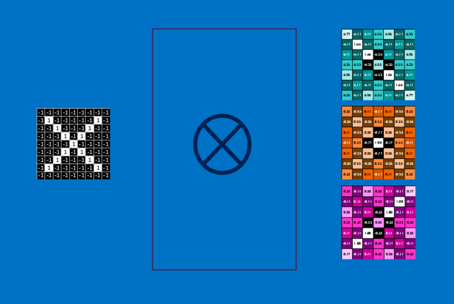
DIGIT RECORNIGTION
Convolution - tích chập
Notes:
Bước tiếp theo là lặp lại toàn bộ quá trình chập cho từng feature khác. Kết quả là một tập hợp các hình ảnh đã được lọc, mỗi cái ứng với mỗi filter của chúng ta. Sẽ thuận tiện khi nhìn toàn bộ các thao tác tích chập như là một bước xử lý duy nhất. Trong CNNs cái này được gọi là một layer (lớp) tích chập, cho thấy gián tiếp rằng sẽ sớm có các layer khác được thêm vào.

Slide 17
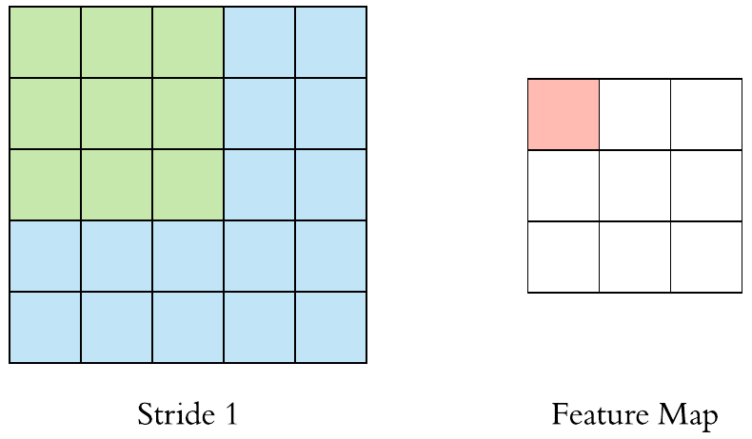
DIGIT RECORNIGTION
Convolution tích chập
Stride and Padding
Notes:
Stride là khoảng cách giữa 2 kernel khi quét. Với stride = 1, kernel sẽ quét 2 ô ngay cạnh nhau, nhưng với stride = 2, kernel sẽ quét ô số 1 và ô số 3. Bỏ qua ô ở giữa. Điều này nhằm tránh việc lặp lại giá trị ở các ô bị quét. Stride = 1

Slide 18
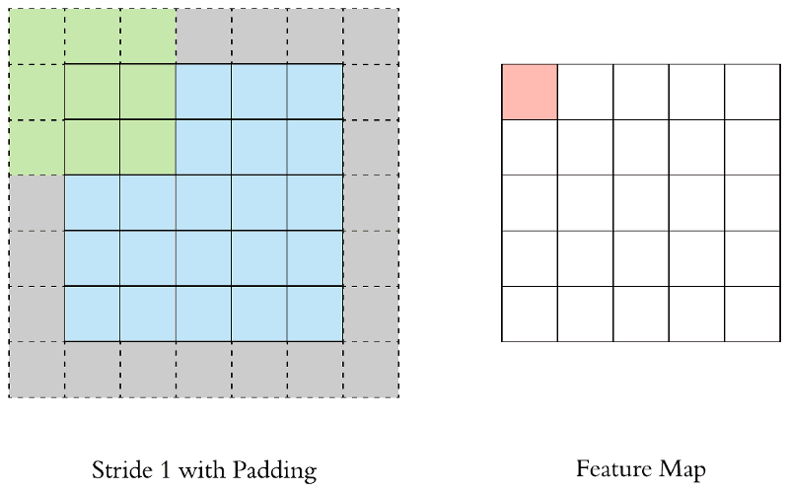
DIGIT RECORNIGTION
Convolution tích chập
Stride and Padding
Notes:
Chúng ta chọn stride và size của kernel càng lớn thì size của feature map càng nhỏ, một phần lý do đó là bởi kernel phải nằm hoàn toàn trong input. Có một cách để giữ nguyên kích cỡ của feature map so với ban đầu. Đấy là Padding. Khi ta điều chỉnh padding = 1, tức là ta đã thêm 1 ô bọc xung quanh các cạnh của input, muốn phần bọcnày càng dày thì ta cần phải tăng padding lên. Hãy nhìn vào ví dụ sau, ta xét padding = 1:

Slide 19
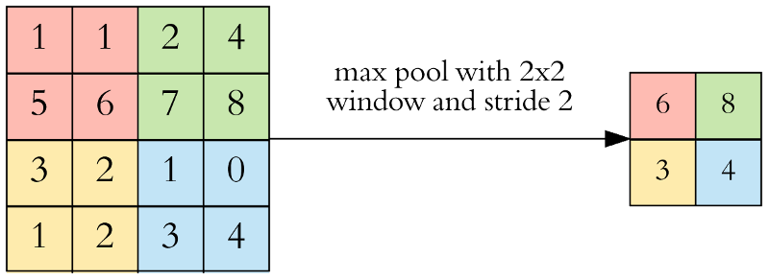
DIGIT RECORNIGTION
Pooling
Notes:
Một công cụ mạnh mẽ khác mà CNNs sử dụng được gọi là pooling. Pooling là một cách lấy những hình ảnh lớn và làm co chúng lại trong khi vẫn giữ các thông tin quan trọng nhất trong đó. Pooling chỉ dùng kiến thức toán của lớp hai. Nó bao gồm việc duyệt bước một ô vuông cửa sổ nhỏ dọc trên một hình ảnh và lấy giá trị lớn nhất từ cửa sổ ở mỗi bước. Trong thực tế, một cửa sổ có cạnh 2 hoặc 3 điểm ảnh và duyệt bước mỗi 2 điểm ảnh là được.

Slide 20
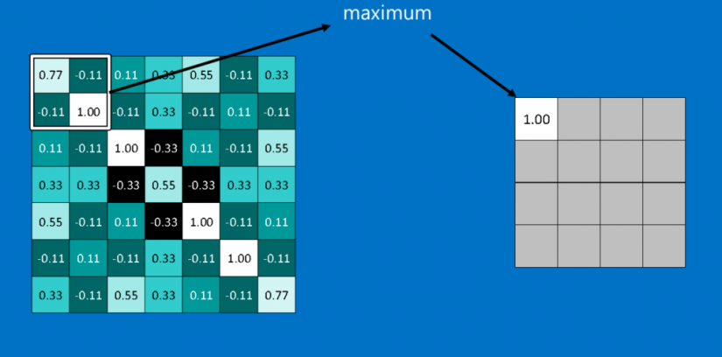
DIGIT RECORNIGTION
Pooling
Notes:
Sau khi pooling, một hình ảnh sẽ có khoảng một phần tư số điểm ảnh so với lúc bắt đầu. Vì nó giữ các giá trị lớn nhất từ mỗi cửa sổ, nó sẽ bảo toàn tính khớp của mỗi feature bên trong cửa sổ. Nghĩa là nó không quan tâm quá nhiều về vị trí chính xác nơi feature khớp, miễn là nó khớp ở chỗ nào đó trong cửa sổ. Kết quả là CNNs có thể tìm xem liệu một feature có nằm trong hình ảnh mà không cần lo nó nằm ở đâu. Điều này giúp giải quyết vấn đề của máy tính là quá trực nghĩa.

Slide 21
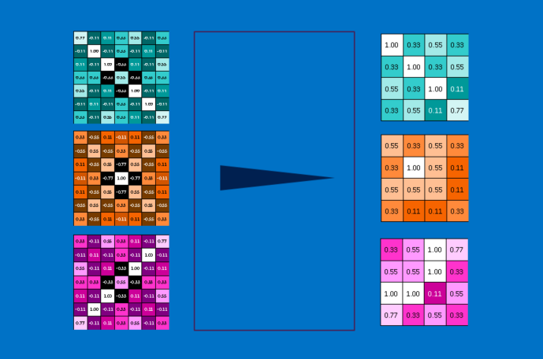
DIGIT RECORNIGTION
Layer Pooling
Notes:
Một layer pooling là hoạt động thực hiện pooling trên một hình ảnh hoặc một tập các hình ảnh. Đầu ra sẽ có cùng số lượng hình ảnh, nhưng mỗi cái sẽ có điểm ảnh ít hơn. Điều này cũng rất hữu ích trong việc quản lý tải trọng tính toán. Hạ một tấm ảnh 8 megapixel xuống còn 2 megapixel sẽ giúp mọi xử lý tải về trở nên dễ dàng.

Slide 22
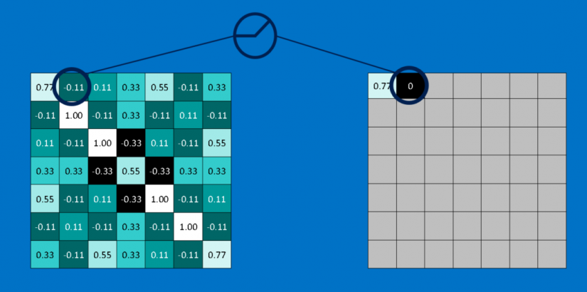
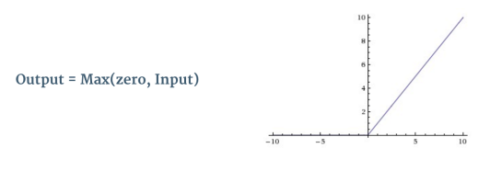
DIGIT RECORNIGTION
Non Linearity (ReLu).
Notes:
Đóng vai trò nhỏ nhưng quan trọng trong quá trình này là Rectified Linear Unit hoặc ReLU. Toán của cái này cũng rất đơn giản -- bất cứ nơi nào có số âm, hoán đổi nó với 0. Điều này giúp CNN giữ vững sự tin cậy toán học bằng cách giữ các giá trị đã được học khỏi bị mắc kẹt gần 0 hoặc bị thổi bay về vô tận. Đó là thứ dầu mỡ bôi trơn CNNs- không hấp dẫn mấy, nhưng nếu không có nó, chúng sẽ không đi xa hơn được.
Đây là một hàm phi tuyến.

Slide 23
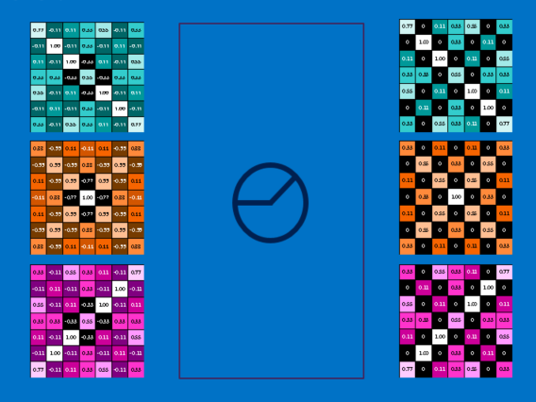
DIGIT RECORNIGTION
Layer Non Linearity (ReLu).
Notes:
Đầu ra của một layer ReLU có kích thước giống với đầu vào, chỉ là tất cả các giá trị âm được loại bỏ.

Slide 24
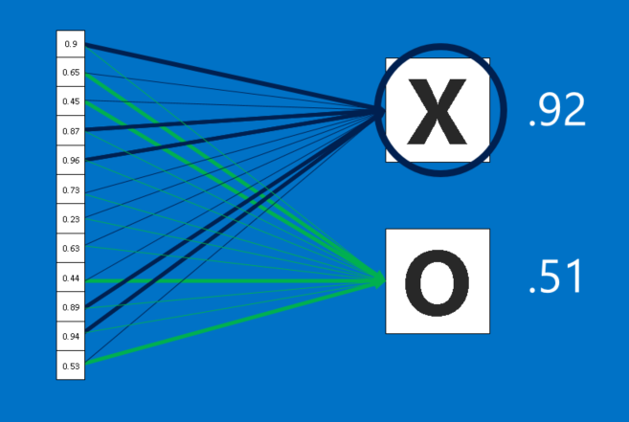
DIGIT RECORNIGTION
Fully Connected Layer
Notes:
Các CNN còn có một thứ vũ khí nữa. Các layer được kết nối đầy đủ lấy các hình ảnh đã lọc ở cấp cao và chuyển chúng thành các phiếu bầu (vote). Trường hợp của chúng ta, chỉ phải quyết định giữa hai loại, X và O. Các layer được kết nối đầy đủ là một khối chính của mạng nơ-ron truyền thống. Thay vì coi đầu vào như một mảng hai chiều, chúng được coi như một list đơn và tất cả đều được xử lý giống nhau. Mỗi giá trị bỏ phiếu riêng bầu cho hình ảnh hiện tại là X hay O. Tuy nhiên, quá trình này không hoàn toàn dân chủ. Một số giá trị cho biết hình ảnh là một X tốt hơn nhiều so với những giá trị khác, và một số lại đặc biệt tốt khi cho biết hình ảnh là một O. Chúng có giá trị bỏ phiếu lớn hơn so với những cái khác. Chúng được thể hiện như trọng số (weight), hoặc là mức độ kết nối, giữa mỗi giá trị (trong list) và mỗi loại (X hay O).

Slide 25
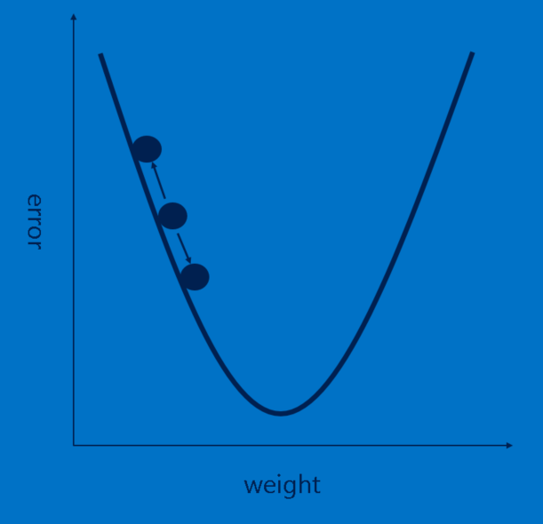
5
DIGIT RECORNIGTION
Lan truyền ngược (Backpropagation)
Notes:
Câu chuyện của chúng ta đang được lấp đầy, nhưng nó vẫn có một lỗ hổng lớn - Các feature đến từ đâu? và Làm thế nào để tìm trọng số trong các layer được kết nối đầy đủ? Nếu chúng phải chọn bằng tay, CNN hẳn sẽ kém phổ biến hơn giờ. May mắn thay, một chút ma thuật của học máy (machine learning) gọi là lan truyền ngược (backpropagation) làm việc này giúp chúng ta.
Để sử dụng lan truyền ngược, chúng ta cần một tập các hình ảnh mà chúng ta đã biết câu trả lời. Điều này có nghĩa rằng một số thanh niên kiên nhẫn sẽ lật qua hàng ngàn hình ảnh và gán cho chúng một nhãn X hoặc O. Chúng ta sử dụng chúng với một CNN chưa được huấn luyện, nghĩa là mỗi điểm ảnh của mỗi feature và mỗi trọng số trong mỗi các layer được kết nối đầy đủ được đặt một giá trị ngẫu nhiên. Sau đó ta bắt đầu đưa các hình ảnh đi qua nó, từng cái một.
Mỗi hình ảnh CNN xử lý cho kết quả là một phiếu bầu (vote). Số lượng nhầm lẫn trong phiếu bầu, gọi là sai số(error), cho ta biết mức độ tốt của các feature và trọng số chúng ta đang có. Các feature và trọng số sau đó có thể được điều chỉnh để làm cho các sai số ít hơn. Mỗi giá trị được điều chỉnh cao hơn một chút và thấp hơn một chút, và tính toán các sai số mới mỗi lần. Điều chỉnh nào làm cho các sai số ít đi sẽ được giữ lại. Sau khi làm điều này cho mỗi điểm ảnh feature trong mỗi layer tích chập và mỗi trọng số trong mỗi các layer được kết nối đầy đủ, các trọng số mới sẽ đưa ra câu trả lời tốt hơn một chút cho hình ảnh đó. Điều này sau đó được lặp đi lặp lại với mỗi hình ảnh tiếp theo trong tập các hình ảnh đã được gắn nhãn. Các khuyết tật xảy ra trong một hình ảnh nhanh chóng bị lãng quên, nhưng hình mẫu (pattern) xuất hiện trong rất nhiều hình ảnh được chế biến thành các feature và các trọng số kết nối. Nếu bạn có đủ các hình ảnh đã được gắn nhãn, chúng sẽ hình thành một tập ổn định hoạt động khá tốt trên một loạt các trường hợp.

Slide 26
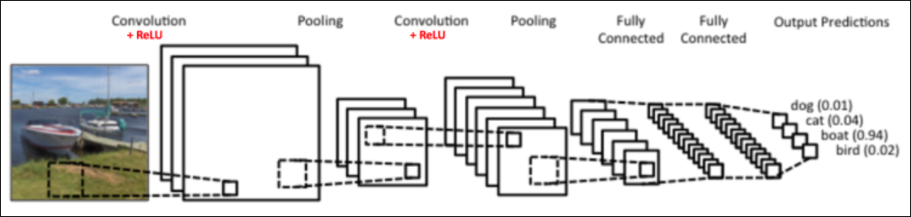
DIGIT RECORNIGTION
CONVOLUTIONAL NEURAL NETWORK
KIẾN TRÚC LENET HỌC CÁCH NHẬN DIỆN ẢNH

Slide 27
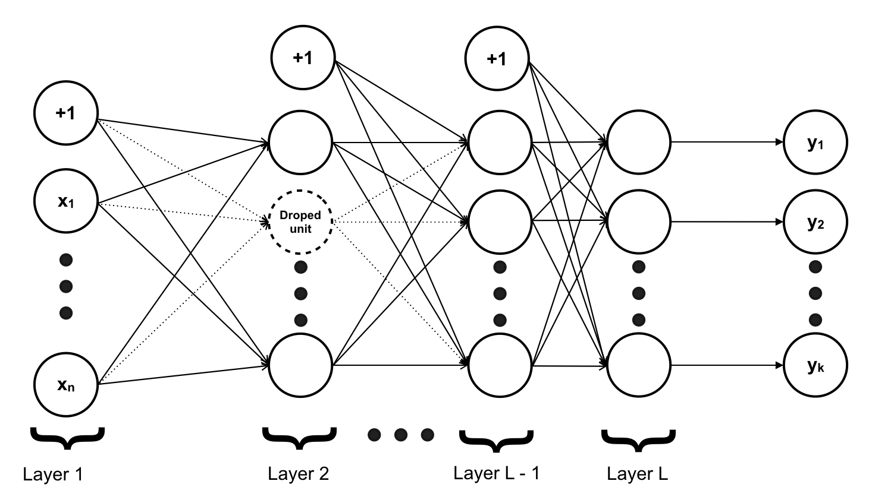
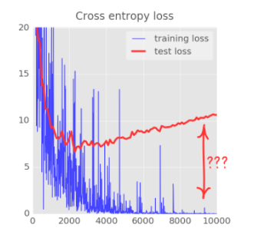
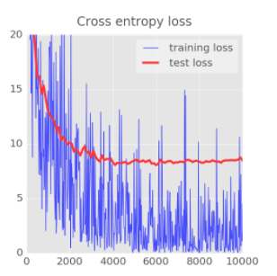
5
DIGIT RECORNIGTION
DROPOUT, OVERFITTING
Notes:
Như ta đã biết overfitting là một vấn nạn đối với Machine Learning, đặc biệt là trong mạng NN. Khi muốn cho mô hình trở nên phức tạp hơn, ta thường tăng số lượng layer và số lượng unit của mỗi layer thay vì tăng bậc của feature như trước đây đã đề cập. Nhưng khi mô hình phức tạp hơn, overfitting bắt đầu xuất hiện, vì số lượng tham số trong mạng NN nhiều và có “độ sâu” khác nhau, vì vậy khi áp dụng chung 𝝺 cho tất cả các tham số sẽ yêu cầu số lần training lớn để tìm được 𝝺 phù hợp. Có một kĩ thuật dành riêng cho mạng NN và khá đơn giản, đó là Drop-out (một kĩ thuật khác được biết đến tương tự là Drop-Connect). Drop-out là một kĩ thuật Regularization để chống lại vấn đề overfitting. Cách Drop-out thực hiện là xoá bỏ một số unit trong các step training ứng với một giá trị xác suất p cho trước.
Tại sao Drop-Out hiệu quả:
Đối với mạng NN, không giống như những kĩ thuật khác như Linear Regression hay Logistic Regression là đẩy bậc của feature lên mà ta tăng số lượng hidden layer và số lượng unit trong các layer lên. Nhưng đối khi do việc thêm vào quá nhiều hidden layer cũng như unit khiến cho mô hình phức tạp hơn mức cần thiết và khiến chúng bị overfitting. Chính vì vậy để tránh bị overfitting trong trường hợp này, ta cần phải giản lược mạng NN hiện có. Khi áp dụng Drop-Out vào 1 layer nào đó, thì thực tế tại mỗi training step mạng NN của ta chỉ còn 1 phần:

Slide 28
Digit reconigtion
MÔ HÌNH
Image 28x28x1
➲
[5x5x32]
Max pool 2x2
➲
[5x5x64]
Max pool 2x2
➲
Fully connected layer [1024]
➲
Dropout 0.75
➲
Fully connected layer [10]
➲
Softmax
Notes:
Thật không may, không phải mọi khía cạnh của các CNN có thể học được một cách đơn giản. Hiện vẫn còn một danh sách dài các quyết định mà một nhà thiết kế CNN phải làm.
Ngoài ra còn có những quyết định về kiến trúc ở cấp cao hơn cần thực hiện: Số lượng mỗi layer thêm vào là bao nhiêu? Theo thứ tự nào? Một số mạng nơron học sâu có thể có hơn một ngàn layer, mở ra rất nhiều khả năng.

Slide 29
Digit reconigtion
MÔ HÌNH
Đối với mỗi layer tích chập, bao nhiêu feature? bao nhiêu điểm ảnh trong mỗi feature?
Đối với mỗi layer pooling, kích cỡ ô vuông cửa sổ như thế nào? duyệt mỗi bước bao nhiêu?
Đối với mỗi các layer được kết nối đầy đủ thêm vào, bao nhiêu nơron ẩn?

Slide 30
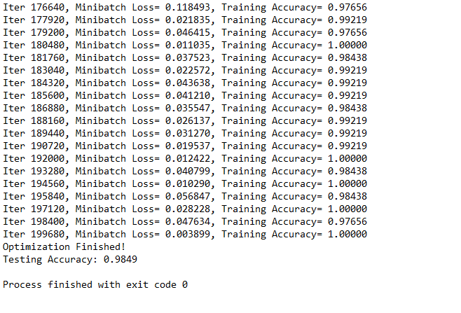
Digit reconigtion
KẾT QUẢ THỰC NGHIỆM

Slide 31
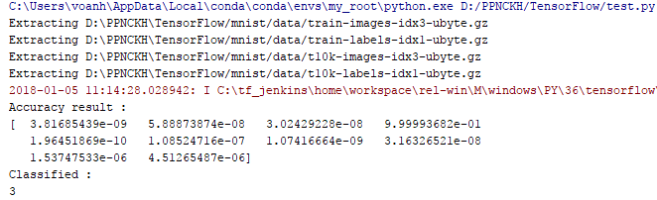
Digit reconigtion
KẾT QUẢ THỰC NGHIỆM

Slide 32
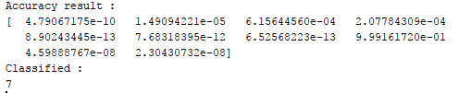
Digit reconigtion
KẾT QUẢ THỰC NGHIỆM

Slide 33

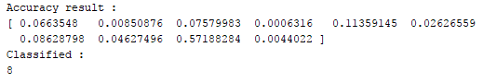
Digit reconigtion
KẾT QUẢ THỰC NGHIỆM

Slide 34
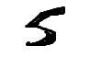
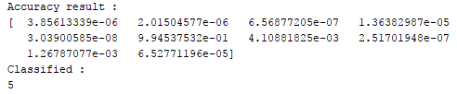
Digit reconigtion
KẾT QUẢ THỰC NGHIỆM

Slide 35
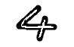
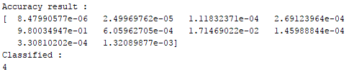
Digit reconigtion
KẾT QUẢ THỰC NGHIỆM

Slide 36
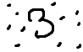
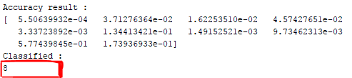
Digit reconigtion
KẾT QUẢ THỰC NGHIỆM

Slide 37
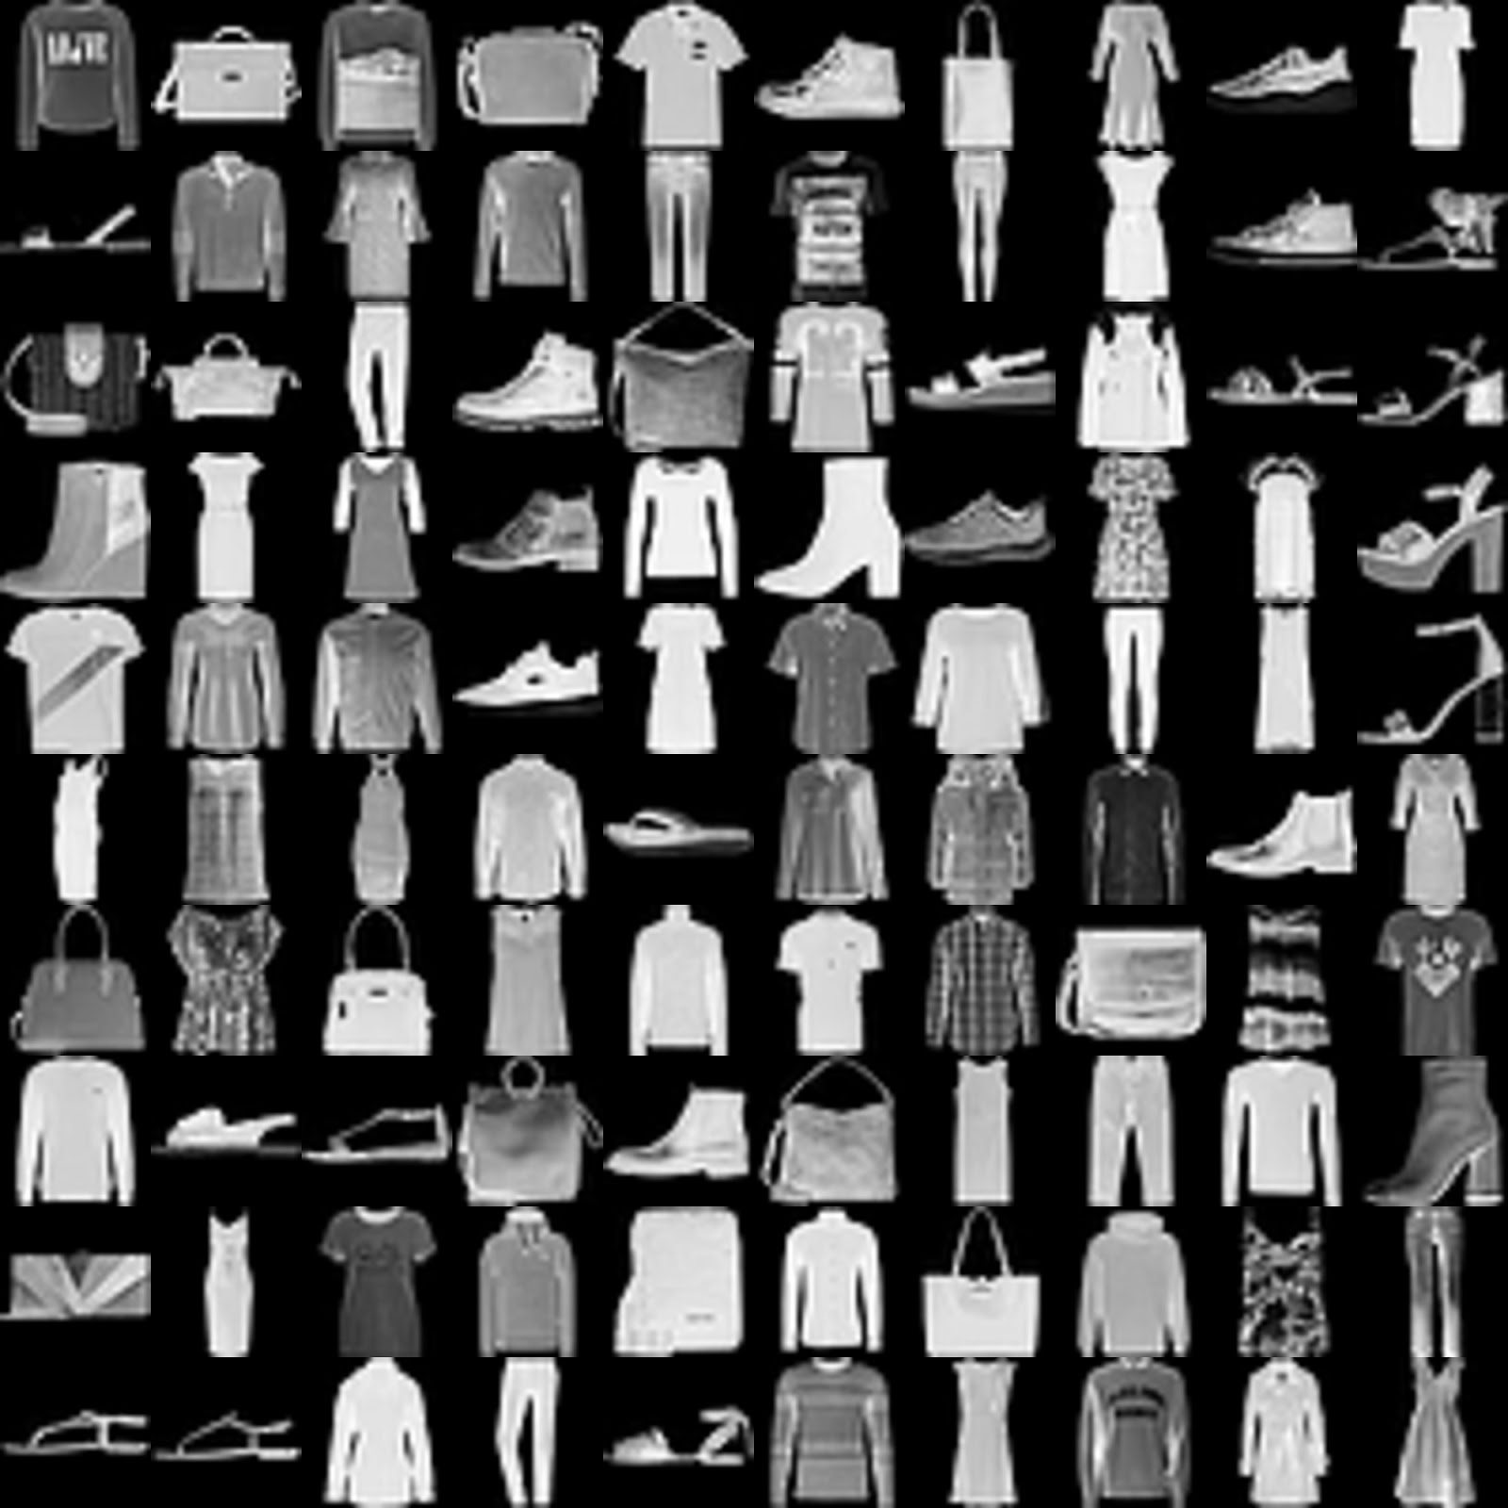
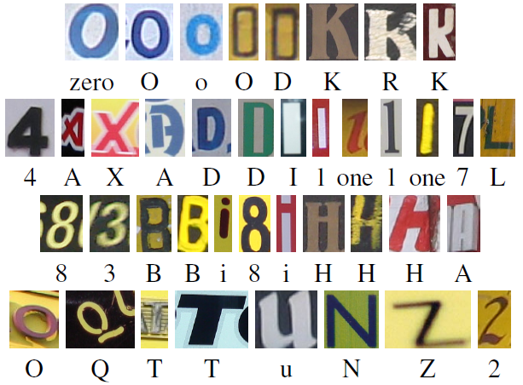
Digit reconigtion
KẾT LUẬN VÀ PHÁT TRIỂN

Slide 38
Digit reconigtion
TÀI LIỆU THAM KHẢO
Recognizing Handwritten Digits and Characters Vishnu Sundaresan Stanford University vishnu@stanford.edu Jasper Lin Stanford University jasperlin@stanford.edu]
CHAPTER 1. Using neural nets to recognize handwritten digits By Michael Nielsen
ImageNet Classification with Deep Convolutional Neural Networks
Convolutional Neural Network Committees for Handwritten Character Classification
Convolutional Networks for Images, Speech, and Time-Series
CONVOLUTIONAL NEURAL NETWORK
A Quick Introduction to Neural Networks
An Intuitive Explanation of Convolutional Neural Networks

